Slide 1

SPARQL
Edición 2014 / 2015

Slide 2
Índice e Introducción
Consultando la web de datos…

Slide 3
Índice
Motivación y Nociones Básicas de SPARQL
SPARQL 1.0:
SELECT, CONSTRUCT, ASK, FILTER, FROM, GRAPH
Ejemplos
Ejemplo 1: Ejemplo de SELECT
Ejemplo 2: Ejemplo de SELECT
Ejemplo 3: Ejemplo de CONSTRUCT
Ejemplo 4: Ejemplo de ASK
Ejemplo 5: Ejemplo de FILTER
Ejemplo 6: Ejemplo FROM
Ejemplo 7: Ejemplo GRAPH
Otras sentencias
SPARQL 1.1
AGGREGATES, UPDATES
Ejemplos
Ejemplo 8: Ejemplo de AGGRETATE
Ejemplo 9: Ejemplo de UPDATE

Slide 4
SPARQL: Motivación

Slide 5
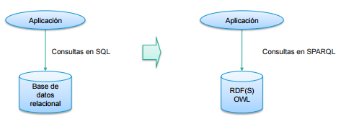
Motivación
Para hacer queries a RDF necesitamos un lenguaje de consulta similar a SQL
Soportado por las API’s y triplestores mas relevantes: Jena, Sesame, Virtuoso, Fuseki
Sintaxis derivada de SQL y diseñado para recuperar datos partiendo de ontologias.
SPARQL incorpora funciones para recuperar información, pero tambien incluyen operaciones para el mantenimiento (creación, modificación y borrado) de datos
SPARQL es un lenguaje de consulta y un protocolo (métodos para transmitir consultas SPARQL a un servicio que procesa SPARQL y este devolver resultados, todo via HTTP)

Slide 6
Nociones básicas
“graph pattern” matching → buscar conjuntos de tripletas (subgrafos) que encajen en el patrón especificado en la clausula WHERE.
Seleccionar del subgrafo las partes que especificadas en la clausula SELECT

Slide 7
Ejemplo de queries/patrones
Consulta: Dame el recuso de cual Pedro es hijo
Patrón: WHERE( ?s example:tieneHijo example:Pedro)
Resultado:
(example:Juan example:tieneHijo example:Pedro)
s = example:Juan
example:Valparaiso
example:Juan
example:Pedro
example:viveEn
example:tieneHijo
example:fechaNacimiento
1945-02-01
?
example:Pedro
example:tieneHijo
Notes:
Dame los sujetos que aparezcan en tripletas con propiedad “tieneHijo” y como objeto “Pedro”

Slide 8
Ejemplo de queries/patrones
example:Valparaiso
example:Juan
example:Pedro
Consulta: Dame toda la información de Juan
Patrón: WHERE( example:Juan ?p ?o )
Resultado: El resultado en este caso son varias tripletas:
(example:Juan example:tieneHijo example:Pedro)
(example:Juan example:viveEn example:Valparaiso)
(example:Juan example:fechaNacimiento 1945-02-01)
example:viveEn
example:tieneHijo
example:fechaNacimiento
1945-02-01
example: Juan
?
?
Notes:
Dame los sujetos que aparezcan en tripletas con propiedad “tieneHijo” y como objeto “Pedro”

Slide 9
Ejemplo de queries/patrones
Consulta: Dame la fecha de nacimiento del papa de Pedro
Patrón:
WHERE( ?s ex:tieneHijo ex:Juan.
?s ex:fechaNacimiento ?o)
Resultado:
s = ex:Juan
o= “1945-02-01”
example:Valparaiso
example:Juan
example:Pedro
example:viveEn
example:tieneHijo
example:fechaNacimiento
1945-02-01
?
example:Pedro
example:tieneHijo
example:fechaNacimiento
?
Notes:
Estamos preguntando por un objeto.
En el patrón encajan pares de tripletas (subgrafo): por un lado una tripleta con sujeto cualquier valor, como propiedad tieneHijo y como objeto Pedro. Y por otro lado otra tipleta con el mismo sujeto propiedad fechaNacimiento y como objeto cualquier valor.
En este subgrafo hay dos recursos desconocidos, el sujeto y la fecha de nacimiento, pues nos quedamos con la que nos interesa.

Slide 10
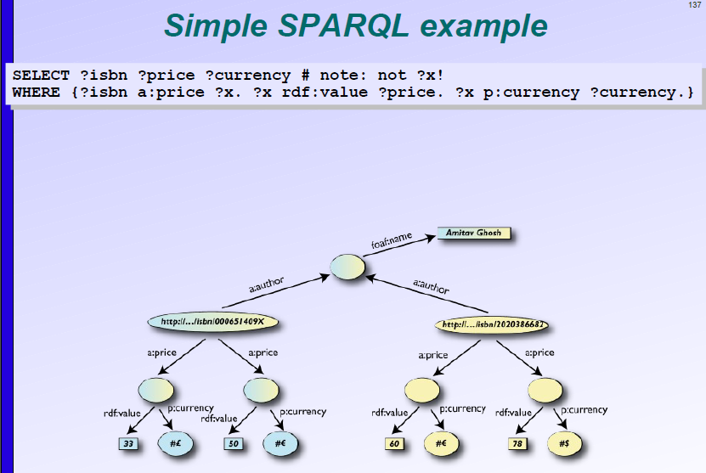
Nociones básicas

Slide 11
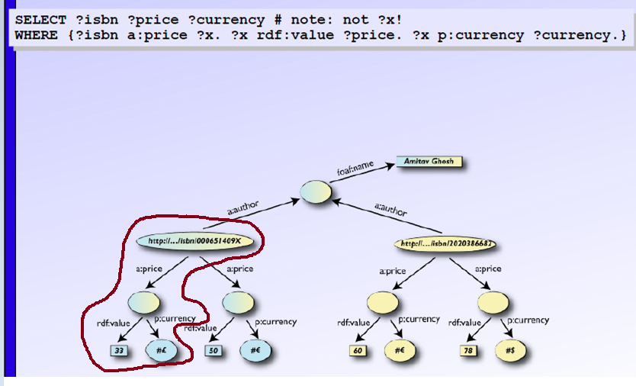
Nociones básicas

Slide 12
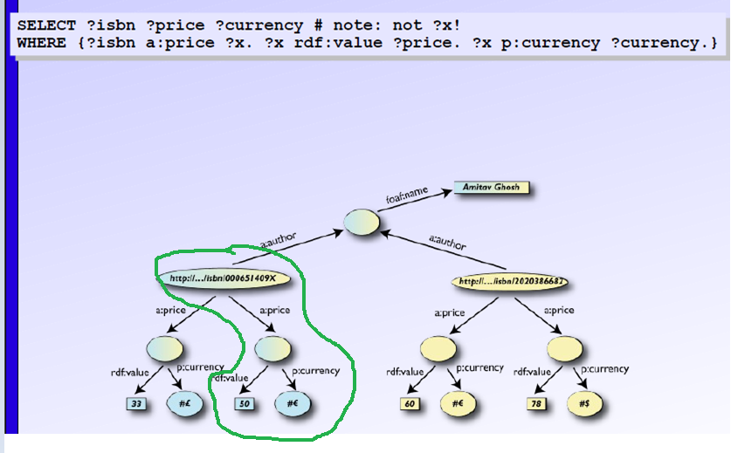
Nociones básicas

Slide 13
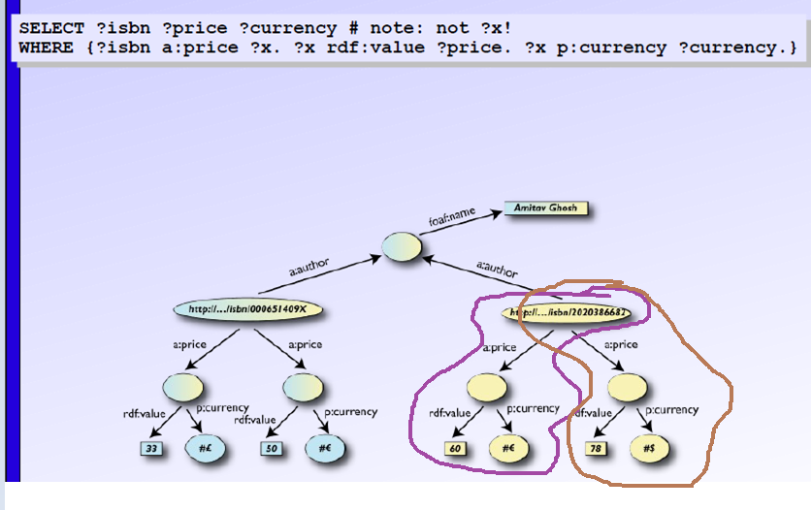
Nociones básicas

Slide 14
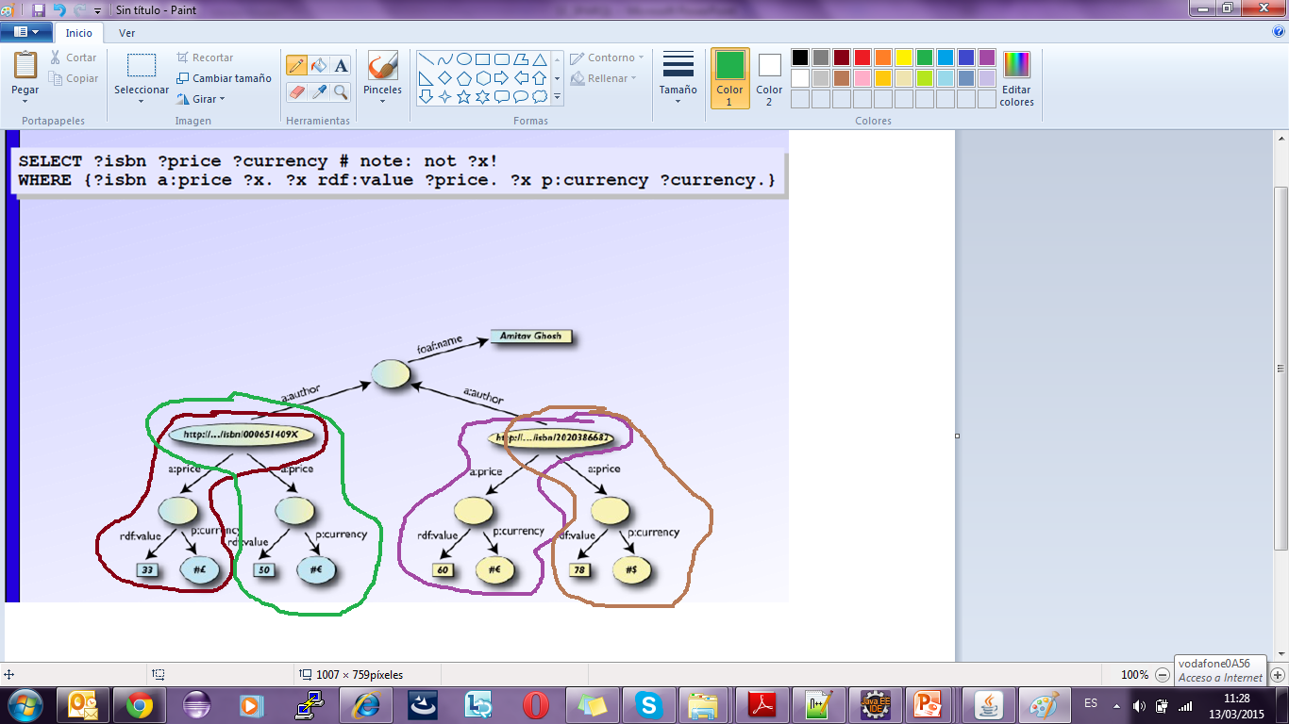
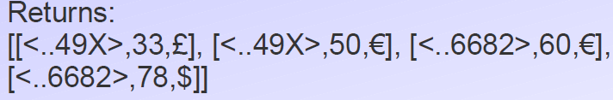
Nociones básicas

Slide 15
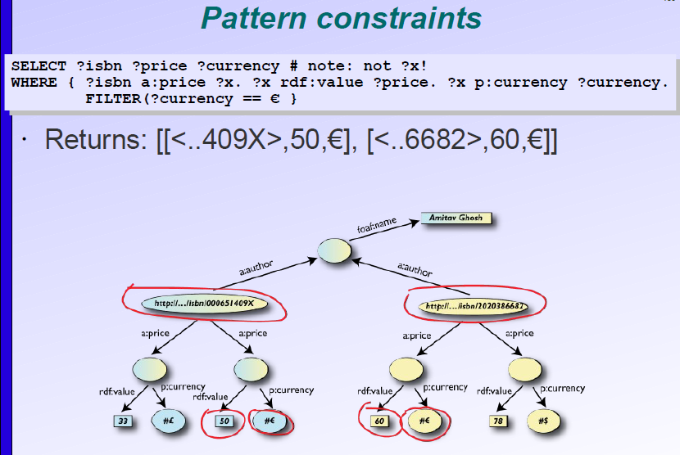
Nociones básicas

Slide 16
SPARQL: Anatomía de una query
Declare prefix
shortcuts
(optional)
PREFIX foo: <…>
PREFIX bar: <…>
…
SELECT …
FROM <…>
FROM NAMED <…>
WHERE {
…
}
GROUP BY …
HAVING …
ORDER BY …
LIMIT …
OFFSET …
BINDINGS …
Query result
clause
Define the
dataset (optional)
Query pattern
Query modifiers
(optional)
Notes:
SELECT: se mantiene su funcionalidad, indicando cada elemento a seleccionar (sujeto, predicado, objeto) precedido de un símbolo ?. Al igual que en SQL, es posible especificar un carácter * para representar todos los elementos.
FROM: la tabla a consultar (en este caso grafo a consultar) si no se especifica es el grafo por defecto.
WHERE: la cláusula WHERE sigue siendo la parte más importante de la consulta. Para filtrar tripletes, es posible establecer una parte del triplete (sujeto, predicado, objeto) como variable, asignándole un nombre precedido del símbolo ?. El resto del triplete puede mantenerse constante, manteniendo las URIs para especificar los valores por los que filtrar.
GROUP BY: el funcionamiento es el mismo que en SQL. Permite agrupar resultados, y realizar operaciones de grupo tipo SUM o COUNT, al igual que filtros HAVING.
ORDER BY: al igual que en SQL, la cláusula ORDER BY sigue permitiendo ordenar los resultados en SPARQL. No hay variación significativa.

Slide 17
SPARQL: Elementos básicos
URIs
Literals
Write full URIs:
<http://this.is.a/full/URI/written#out>
Abbreviate URIs with prefixes
PREFIX ex:<http://this.is.a/full/URI/written#>
ex:out
Plain literals:
“a plain literal”
Plain literal with language tag:
“bonjour”@fr
Typed literal:
“13”^^xsd:integer
Variables
Variables
?var1, ?anotherVar, ?and_one_more
Triple Patterns
Match an exact RDF triple:
ex:myWidget ex:partNumber “XY24Z1” .
Match one triple :
?person foaf:name “Lee Feigenbaum” .
Match multiple triples:
conf:SemTech2009 ?property ?value .
Comments
Comments:
# Comments start with a ‘#’ # continue to the end of the line

Slide 18
SPARQL 1.0

Slide 19
SPARQL: SELECT
Clausula SELECT: identifica las variables que aparecen en los resultados de la consulta
Selects simples o con calculos
SELECT ?c ?cap (1000 * ?people AS ?pop)
Seleccionando todas las variables
SELECT *
Para evitar los dupilcados
SELECT DISTINCT ?country
Notes:
SELECT: se mantiene su funcionalidad, indicando cada elemento a seleccionar (sujeto, predicado, objeto) precedido de un símbolo ?. Al igual que en SQL, es posible especificar un carácter * para representar todos los elementos.

Slide 20
SPARQL: Query 1
Ejemplo 1: Ejemplo de Select
Data: Grafo de libros
Query: Dame el titulo de book1
SELECT ?title
WHERE {
<http://example.org/book/book1> <http://purl.org/dc/elements/1.1/title> ?title .
}
En este caso buscara una tripleta que tenga como sujeto: http://example.org/book/book1 y como propiedad: http://purl.org/dc/elements/1.1/title y devolverá el objeto
Dara como resultado el objeto buscado:
title
"SPARQL Tutorial"

Slide 21
SPARQL: Query 2
Ejemplo 2: Dos patrones de tripleta
Data: Grafo de Países
Query: Dame los países y su población que tenga alguna relación con Paris.
SELECT ?s ?poblacion
WHERE{
?s ?p ex:Paris.
?s ex:poblacion ?poblacion
}
Dara como resultado:
?s | ?o
ex:France | 63,500,000

Slide 22
SPARQL: CONSTRUCT
Devuelve un grafo RDF construido mediante la sustitución de variables en un conjunto de plantillas de tripleta.
En la sentencia CONSTRUCT se especifica los patrones de las tripletas que se quiere añadir
Notes:
Sirve para generar tripletas a partir de un patrón

Slide 23
SPARQL: Query 3
Ejemplo 3: Ejemplo de Construct
Data: Grafo Personas
Query:
CONSTRUCT { ?x vcard:FN ?name }
WHERE
{ ?x foaf:name ?name }
Genera las siguientes tripletas:
ex3:a vcard:FN "Johnny Lee Outlaw" .
ex3:b vcard:FN "Peter Goodguy" .
ex3:d vcard:FN "Alice" .
ex3:e vcard:FN "Bob" .
tipo de tripletas que generan

Slide 24
SPARQL: ASK
Las aplicaciones puede utilizar la forma ASK para comprobar si un patrón de consulta tiene solución.
No se devuelve información alguna sobre las posibles soluciones a la consulta, únicamente si existe o no una solución.
En la sentencia ASK se especifica los patrones de las tripletas que se quiere consultar
No esta soportado por el Sesame 2 Windows Client
Notes:
Sirve para preguntar si existe un conjunto de tripletas que satisface el patron.

Slide 25
SPARQL: Query 4
Ejemplo 4: Ejemplo de ASK
Data: Grafo Personas
Query: Existe algún recurso con el nombre de Alicia?
PREFIX foaf: <http://xmlns.com/foaf/0.1/>
ASK { ?x foaf:name "Alice" }
Genera el siguiente resultado: yes

Slide 26
SPARQL: FILTERS
Las cláusulas FILTER de SPARQL restringen las soluciones de una concordancia de patrón de grafo conforme a una determinada expresión.
Específicamente, los términos FILTER eliminan todas las soluciones que, cuando se sustituye en la expresión, dan lugar a un valor efectivo booleano de false o producen un error.

Slide 27
SPARQL: Query 5
Ejemplo 5: Ejemplo de FILTER
Data: Grafo de libros
:book1 dc:title "SPARQL Tutorial" .
:book1 ns:price 42 .
:book2 dc:title "The Semantic Web" .
:book2 ns:price 23 .
Query: Dame títulos de libros que empiecen por SPARQL
PREFIX dc: <http://purl.org/dc/elements/1.1/>
SELECT ?title
WHERE { ?x dc:title ?title
FILTER regex(?title, "^SPARQL")
}
Genera el siguiente resultado:
Title
"SPARQL Tutorial"

Slide 28
SPARQL: Otras sentencias
“OPTIONAL”. Si encontramos una tripleta que satisfacen los dos patrones obligatorios y además el opcional se muestran las tres informaciones (?country ?pob ?continent). Si encontramos las tripletas que satisfacen los dos patrones obligatorios pero no el opcional no falla y solo se muestra (?country ?pob)
SELECT ?country ?pob ?continent
WHERE{
?country ?pl ex:Paris.
?country ex:poblacion ?pob .
OPTIONAL { ?country ex:continent ?continent }
“UNION”. Busca aquellos países que sean bien europeos o americanos.
SELECT DISTINCT ?country
WHERE {
{ ?country ex:continent geo:Europe }
UNION
{ ?country ex:continent geo:America }
}
“ORDERED BY” → te devuelve los resultados ordenados ASC o DESC de acuerdo a una de las variables del SELECT.
SELECT ?country ?pob ?continent
WHERE{
?country ?pl ex:Paris.
?country ex:poblacion ?pob .
OPTIONAL { ?country ex:continent ?continent }
ORDER BY DESC(?pob)

Slide 29
SPARQL1.0: Ejercicios
Ejercicio 3_1: SELECT. Dame aquellas personas que tengan nombre y email (grafo personas).
Ejercicio 3_2: OPTIONAL. Saca el nombre de las personas y si se puede su email (grafo personas)
Ejercicio 3_3: FILTROS: Cuales son los países que tienen una población superior a 40,000 habitantes (grafo países)
Ejercicio 3_4: ASK/FILTERS: Crea una query para preguntar “Tiene mas población Francia que Canadá? (grafo países)

Slide 30
SPARQL: Querying RDF Datasets
Un dataset RDF es una colección de grafos RDF (RDF 1.1):
1 grafo por defecto: no tiene nombre y puede ser vacío
cero o mas grafos nombrados: donde cada grafo nombrado tiene un IRI/black node
Una query SPARQL opera siempre sobre un “dataset”.
Mediante las clausulas FROM/FROM NAMED se definen los grafos que formaran el dataset sobre el que query opera (digamos que se activan una seria de grafos para estar listo para ser preguntados)
Mediante la ausencia y/o presencia de la clausula GRAPH se define sobre que grafos (de los activos) se hace cada parte de la query.
Notes:
Hasta ahora, todas nuestras consultas se han hecho sobre el grafo por defecto.

Slide 31
SPARQL: FROM NAMED y GRAPH
FROM → indicar grafo por defecto
Es el grafo sobre el que se opera si no especificamos la clausula GRAPH
En ausencia de clausula FROM es el motor el que define una estrategia. Pero muchos motores (Sesame) definen el grafo por defecto como el conjunto de todos lo grafos (el por defecto y los nombrados).
FROM NAMED → indicar grafos nombrados
Seria el conjunto de grafos sobre los que se opera si especificamos la clausula “GRAPH ?g”
Si usamos clausula FROM NAMED hay que especificar FROM (se deshabilita que sea la unión de todos y se convierte en vacío)
En ausencia de clausura FROM NAMED es el motor el que define una estrategia. Pero en el caso de Sesame puesto que el grafo por defecto contiene a todos se podría usar GRAPH con un grafo nombrado especifico
GRAPH → porciones de una query que operan sobre un determinado grafo nombrado:
Todo lo que este fuera de la clausula GRAPH se busca en el grafo por defecto
Toda la parte de la query dentro de la sentencia GRAPH se busca en uno (si se especifica) o en todos los “named graph”

Slide 32
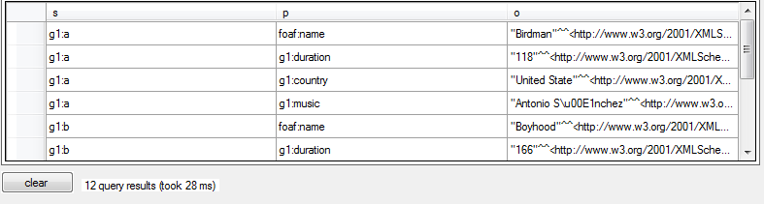
SPARQL: Query 6
Ejemplo 6: Uso de la clausula FROM (fijando un grafo nombrado)
Data: Data set de películas
Query:
SELECT ?s ?p ?o
FROM <http://example.org/film/g1>
WHERE {
?s ?p ?o .
}
Genera el siguiente resultado: Todas las tripletas del grafo por defecto, que en este caso es <http://example.org/film/g1>

Slide 33
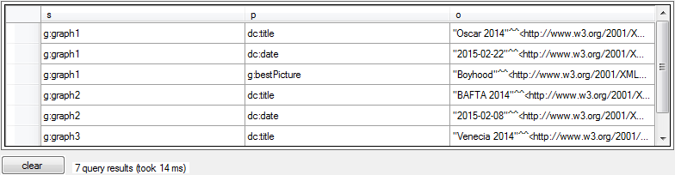
SPARQL: Query 7
Ejemplo 7: Uso de la clausula FROM (fijando el grafo por defecto)
Data: Data set de películas
Query:
SELECT ?s ?p ?o
FROM default
WHERE {
?s ?p ?o .
}
Genera el siguiente resultado: Todas las tripletas del grafo por defecto

Slide 34
SPARQL: Query 8
Ejemplo 8: Uso de la cláusula FROM NAMED/GRAPH
Data: Datasets de películas
Query:
SELECT ?name ?director
FROM default
FROM NAMED <http://example.org/film/g2>
WHERE {
?s g:bestPicture ?name
GRAPH ?graph1
{ ?film g2:originalTitle ?name .
?film g2:director ?director}
}
Genera el siguiente resultado:
Name | Director
"Boyhood" | "Richard Linklater"

Slide 35
SPARQL 1.1
Agregados y gestión de datos

Slide 36
SPARQL: Aggregates
Calcula valores agregados sobre grupos de soluciones (grupos de tripletas) utilizando un conjunto de funciones.
Funciones: COUNT, SUM, AVG, MIN, MAX, SAMPLE…
Los resultados se agrupan en grupos basados en la expresión en la clausula GROUP BY.
Evalúa las funciones de agregación (en la sentencia SELECT) para obtener un resultado por grupo.
Filtra los resultados agregados vía la HAVING clausula
Notes:
Agregados: Calcula valores agregados sobre valores de tripletas

Slide 37
SPARQL: Query 9
Ejemplo 8: Ejemplo de agregados
Data: Grafo de editoriales
Query:
PREFIX <http://books.example/>
SELECT (SUM(?lprice) AS ?totalPrice)
WHERE {
?org :affiliates ?auth .
?auth :writesBook ?book .
?book :price ?lprice .
}
GROUP BY ?org
HAVING (?totalPrice > 10)
Dara como resultado el objeto buscado:
TotalPrice
21

Slide 38
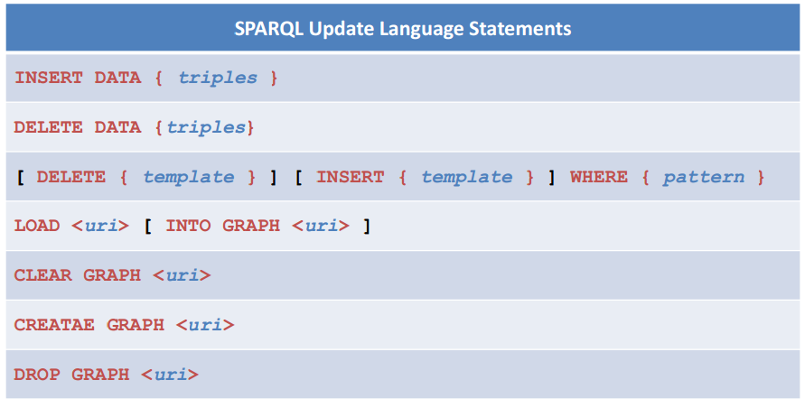
SPARQL: Updates
SPARQL 1.1 admite dos categorias de “updates”:
Actualizaciones de un grafo (updates)
Gestión de grafos
“SPARQL update” proporciona las siguientes operaciones para actualizar un grafo

Slide 39
SPARQL: Ejemplo de tripletas: Grafo de libros
@prefix dc: <http://purl.org/dc/elements/1.1/> .
@prefix ns: <http://example.org/ns#> .
@prefix ex2: <http://example.org/book/> .
ex2:book1 dc:title "SPARQL Tutorial" .
ex2:book1 ex2:price 42 .
ex2:book2 dc:title "The Semantic Web" .
ex2:book2 ex2:price 23 .

Slide 40
SPARQL: Query 10
Ejemplo 9: Ejemplo de UPDATE (INSERT)
Data: Grafo de libros
Query: (no soportado por el windows client)
PREFIX dc: <http://purl.org/dc/elements/1.1/>
INSERT DATA
{
<http://example.org/book/book3> dc:title "A new book" ;
dc:creator "A.N.Other" .
}
Dara como resultado:

Slide 41
SPARQL: Ejemplo de tripletas: Grafo de libros
@prefix dc: <http://purl.org/dc/elements/1.1/> .
@prefix ns: <http://example.org/ns#> .
@prefix ex2: <http://example.org/book/> .
ex2:book1 dc:title "SPARQL Tutorial" .
ex2:book1 ex2:price 42 .
ex2:book2 dc:title "The Semantic Web" .
ex2:book2 ex2:price 23 .
ex2:book3 dc:title “A new book" .
ex2:book3 dc:creator “A.N.Other” .

Slide 42
SPARQL: Query 11
Ejemplo 10: Ejemplo de UPDATE (DELETE)
Data: Grafo de libros
Query: (no soportado por el windows client)
PREFIX dc: <http://purl.org/dc/elements/1.1/>
DELETE DATA
{
<http://example.org/book/book3> dc:title "A new book" .
}
Dara como resultado:

Slide 43
SPARQL: Ejemplo de tripletas: Grafo de libros
@prefix dc: <http://purl.org/dc/elements/1.1/> .
@prefix ns: <http://example.org/ns#> .
@prefix ex2: <http://example.org/book/> .
ex2:book1 dc:title "SPARQL Tutorial" .
ex2:book1 ex2:price 42 .
ex2:book2 dc:title "The Semantic Web" .
ex2:book2 ex2:price 23 .
ex2:book3 dc:creator “A.N.Other” .

Slide 44
Ejercicios
Ejercicio 3_5: AGREGADOS: Cual es el libro mas caro? (grafo libros)
Ejercicio 3_6: UPDATE (CLEAR, CREATE, LOAD): (grafo películas)
Añade un nuevo libro: nombre instancia “http://example.org/film/graph4” “foaf:name” y la película que querais.
Elimina el grafo 1 (uri: http://example.org/film/g1 ) del dataset de películas (clear graph)
Comprueba que se ha borrado (de 26 tripletas y 2 grafos nombrados pasa a 14 tripletas y 1 grafo nombrado)

Slide 45
Referencias
http://www.w3.org/RDF/Validator/
http://www.w3.org/TR/2010/WD-sparql11-query-20100601/#aggregates
http://www.w3.org/2009/Talks/0615-qbe/
http://prefix.cc/

